Slide 1
VISIÓN DE GESTIÓN DE PROYECTOS
04
UNIDAD DE APRENDIZAJE 2 – UA2
Conceptos fundamentales
Gestión predictiva
Gestión adaptativa

Slide 2
El objetivo de esta sesión es describir la visión de gestión de proyectos que debería tener un analista empresarial, que consiste en la práctica de coordinar los procesos, las herramientas, los miembros del equipo y las habilidades para entregar proyectos que cumplan los objetivos y satisfagan los requisitos.
Entonces, durante esta sesión:
Conocerás los conceptos generales de la gestión de proyectos.
Aprenderás a identificar los factores que posibilitan una gestión predictiva de proyectos.
Aprenderás a identificar los factores que posibilitan una gestión adaptativa de proyectos.

Slide 3
/ CONCEPTOS FUNDAMENTALES

Slide 4
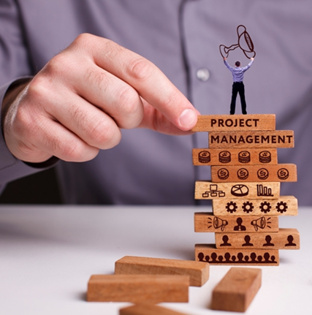
/ CONCEPTOS FUNDAMENTALES
Principios de gestión de proyectos
gestión
equipo
interesados
valor
pensamiento holístico
liderazgo
adaptación
calidad
complejidad
oportunidades y amenazas
adaptabilidad y resistencia
gestión del cambio.

Slide 5
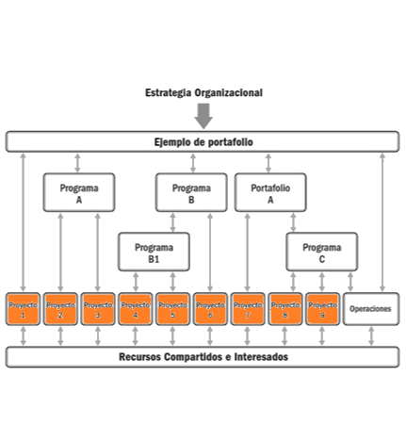
/ CONCEPTOS FUNDAMENTALES
Proyecto
Esfuerzo temporal que se lleva a cabo para crear un producto, servicio o resultado único.
La naturaleza temporal de los proyectos indica un principio y un final para el trabajo del proyecto.
Los proyectos pueden ser independientes o formar parte de un programa o portafolio.
Se lleva a cabo para lograr objetivos específicos que son diferentes de las operaciones diarias de una organización.

Slide 6
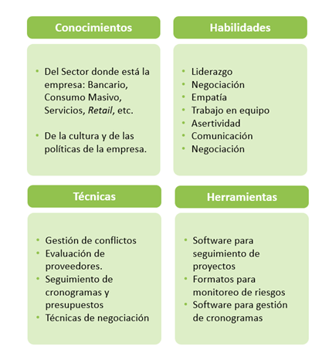
/ CONCEPTOS FUNDAMENTALES
Gestión de proyectos
Aplicación de conocimientos, habilidades, herramientas, y técnicas a las actividades del proyecto para cumplir con los requisitos del mismo.
Se refiere a orientar el trabajo del proyecto para entregar los resultados previstos.
Los equipos del proyecto pueden lograr los resultados utilizando una amplia gama de enfoques (por ejemplo, predictivos, híbridos y adaptativos).

Slide 7

/ CONCEPTOS FUNDAMENTALES
Gestor de proyecto
Encargado de liderar y dirigir un proyecto de principio a fin.
Es responsable de lo siguiente:
Garantizar que se cumplan los objetivos empresariales específicos establecidos para el proyecto.
Asegurarse de que el proyecto se entregue a tiempo, dentro del presupuesto y con los estándares de calidad requeridos.

Slide 8

/ CONCEPTOS FUNDAMENTALES
Equipo de proyecto
Conjunto de individuos que realizan el trabajo del proyecto con el fin de alcanzar sus objetivos.
Se compone de diferentes roles, cada uno con su función específica:
el Director de proyecto
el Sponsor
los stakeholders
los miembros del equipo
Notes:
El Director de proyecto es el líder del equipo de proyecto y se encarga de coordinar y supervisar todas las actividades del equipo.
El sponsor es la persona o entidad que financia el proyecto y tiene un interés directo en su éxito.
Los stakeholders son todas las personas y organizaciones que se ven afectadas por el proyecto o que tienen un interés directo en él.
Los miembros del equipo son los individuos que trabajan directamente en el proyecto y tienen responsabilidades específicas asignadas.

Slide 9

/ CONCEPTOS FUNDAMENTALES
Valor
Es el beneficio que se espera obtener de un proyecto, programa o portafolio en función de las necesidades, deseos y expectativas de los stakeholders.
Puede manifestarse de diferentes formas:
La generación de ingresos.
La reducción de costos.
El aumento de la eficiencia.
La mejora de la calidad.
La satisfacción del cliente.
La innovación.
Se establece a través de un diálogo constante con los stakeholders.

Slide 10
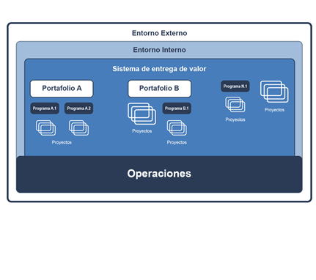
/ CONCEPTOS FUNDAMENTALES
Sistema para la entrega de valor
Es un conjunto de prácticas, herramientas y técnicas que se utilizan para entregar valor a través del proyecto y del ciclo de vida del producto o servicio.
Su objetivo es asegurar que los productos y servicios entregados cumplan con las expectativas de los stakeholders y sean entregados dentro de los plazos, presupuestos y niveles de calidad acordados.

Slide 11

/ CONCEPTOS FUNDAMENTALES
¿Cómo se produce valor?
Creación de un nuevo producto, que cumpla con las necesidades de los clientes o usuarios finales.
Realizar contribuciones sociales o ambientales positivas.
Mejorar la eficiencia, la productividad, la efectividad o la capacidad de respuesta.
Habilitar los cambios necesarios para facilitar la transición organizacional a su estado futuro deseado.
Conservar los beneficios habilitados por programas, proyectos u operaciones comerciales anteriores.

Slide 12

/ CONCEPTOS FUNDAMENTALES
Tipo de organización
Los proyectos existen dentro de un sistema de mayor tamaño como puede ser dentro de:
Una empresa.
Un acuerdo contractual.
Una institución pública o de gobierno.
Una organización no gubernamental.
Una organización social.

Slide 13

/ CONCEPTOS FUNDAMENTALES
Coordinación descentralizada
Las funciones relacionadas con el proyecto pueden ser realizadas por una persona, por un grupo de personas o combinadas en roles definidos.
Existen diferentes tipos de coordinación descentralizada y adecuados para diferentes contextos como los siguientes:
Los miembros del equipo del proyecto se autorganizan y se autogestionan.
Liderazgo y orientación de un director del proyecto designado.
Inclusión de equipos de proyectos autorganizados para partes del trabajo.

Slide 14

/ CONCEPTOS FUNDAMENTALES
Relación con la gestión del producto
Comprender las disciplinas de Gestión de Portafolio, Programas, y Proyectos, entre otros, permite comprender la gestión del producto.
La gestión del producto implica la integración de personas, de los datos, de los procesos y de los sistemas comerciales para crear, mantener y desarrollar un producto o servicio a lo largo de su ciclo de vida.
Notes:
El ciclo de vida del producto es una serie de fases que representan la evolución de un producto, desde la introducción hasta su crecimiento, madurez y retiro.

Slide 15

/ CONCEPTOS FUNDAMENTALES
Gestión del producto en un programa
Este enfoque aplica el ciclo de vida completo del producto dentro del ámbito y los límites de un programa dado.
Se constituirán una serie de programas o proyectos subsidiarios para lograr beneficios específicos para un producto.
Notes:
Esos beneficios pueden mejorarse aplicando competencias de gestión del producto tales como el análisis competitivo, la adquisición de clientes y la defensa de los mismos.

Slide 16
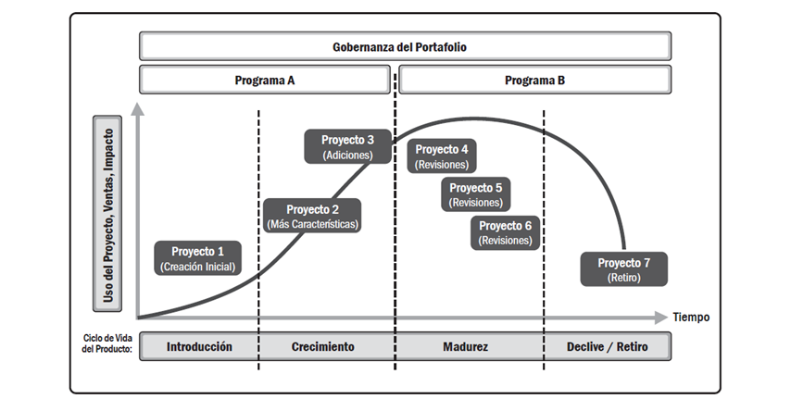
/ CONCEPTOS FUNDAMENTALES
Gestión del ciclo de vida del producto (CdVP)
Notes:
La gestión del producto puede iniciar programas o proyectos en cualquier punto del ciclo de vida del producto para crear o mejorar componentes, funciones o capacidades específicas.
El producto inicial puede comenzar como un entregable de un programa o proyecto. A lo largo de su ciclo de vida, un nuevo programa o proyecto puede agregar o mejorar componentes, atributos o capacidades específicos que crean valor adicional para los clientes y la organización patrocinadora. En algunos casos, un programa puede abarcar el ciclo de vida completo de un producto o servicio para administrar los beneficios y crear valor para la organización en forma más directa.

Slide 17

/ CONCEPTOS FUNDAMENTALES
Gestión del programa en un CdVP
Este enfoque incorpora proyectos, programas subsidiarios y actividades de programas relacionados.
Para productos de tamaño muy grande o de larga duración, una fase del CdVP puede ser lo suficientemente compleja como para merecer un programa.

Slide 18
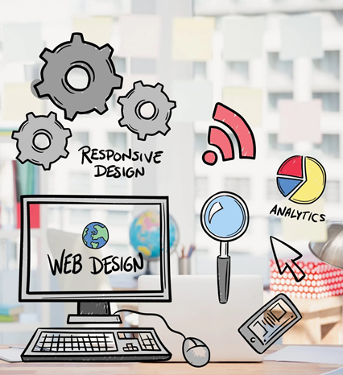
/ CONCEPTOS FUNDAMENTALES
GESTIÓN DE PROYECTOS EN UN CdVP
Este enfoque supervisa el desarrollo y la maduración de las capacidades del producto como una actividad continua del negocio.
La gobernanza del portafolio constituye proyectos individuales según sea necesario para realizar mejoras, o para producir otros resultados únicos.

Slide 19

/ CONCEPTOS FUNDAMENTALES
Gestión del producto
Los programas y proyectos con entregables que incluyen productos utilizan un enfoque adaptado e integrado que incorpora todos los fundamentos relevantes y sus prácticas, métodos y artefactos relacionados.

Slide 20

/ CONCEPTOS FUNDAMENTALES
Oficina de gestión de proyectos
En algunas empresas, una PMO podría prestar soporte a programas y proyectos dentro de un portafolio.
La gobernanza del proyecto incluye definir la autoridad para aprobar cambios y tomar otras decisiones de negocio, además está alineada con la gobernanza del programa y/o de la organización.

Slide 21
/ GESTIÓN PREDICTIVA

Slide 22

/ GESTIÓN PREDICTIVA
Selección de enfoque de desarrollo
Hay varios factores que influyen en la selección de un enfoque de desarrollo y se pueden dividir en las siguientes categorías:
Producto, servicio o resultado.
El proyecto.
La organización.

Slide 23
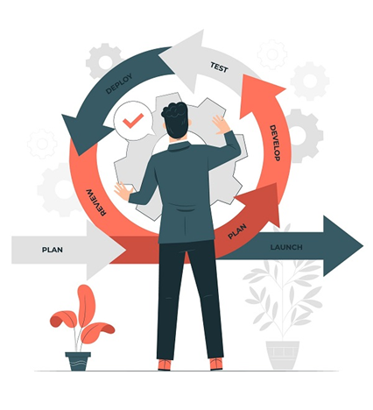
/ GESTIÓN PREDICTIVA
Ciclo de vida y definiciones de fase
El tipo y el número de fases del proyecto en el ciclo de vida de un proyecto dependen de muchas variables, entre ellas la cadencia de entrega y el enfoque de desarrollo.
Los ejemplos de fases de un ciclo de vida incluyen los siguientes aspectos:
viabilidad
diseño
construcción
prueba
despliegue
cierre
Notes:
Viabilidad. Esta fase determina si el caso de negocio es válido y si la organización tiene la capacidad de entregar el resultado previsto.
Diseño. La planificación y el análisis conducen al diseño del entregable del proyecto que será desarrollado.
Construcción. Se realiza la construcción del entregable con actividades integradas de aseguramiento de calidad.
Prueba. La revisión de calidad final y la inspección de los entregables se llevan a cabo antes de la transición, la puesta en producción o la aceptación por parte del cliente.
Despliegue. Los entregables del proyecto se ponen en uso y se completan las actividades de transición necesarias para el sostenimiento, la realización de beneficios y la gestión de cambios en la organización.
Cierre. Se cierra el proyecto, el conocimiento y los artefactos del proyecto se archivan, los miembros del equipo de proyecto son liberados y los contratos se cierran.

Slide 24

/ GESTIÓN PREDICTIVA
Revisión de fase
Las fases del proyecto a menudo tienen una revisión de fase (también conocida como transición de etapa) para verificar que los resultados deseados o los criterios de salida para la fase se hayan logrado antes de continuar a la siguiente.
Los criterios de salida pueden vincularse a los criterios de aceptación de los entregables, las obligaciones contractuales, el cumplimiento de los objetivos de desempeño específicos u otras medidas tangibles.

Slide 25
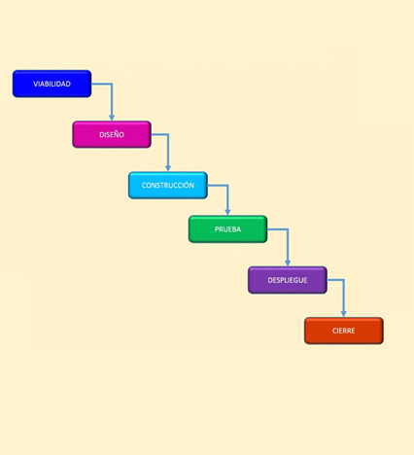
/ GESTIÓN PREDICTIVA
Ciclo de vida predictivo
Es el conjunto de fases en que son divididos los proyectos para facilitar su gestión.
Las organizaciones suelen identificar un conjunto de ciclos de vida específico para emplearlo en sus proyectos.
Se usa el ciclo de vida en la que una fase termina antes de que comience la siguiente.
Este tipo de ciclo de vida encajaría bien con un enfoque de desarrollo predictivo, ya que cada fase se realiza solo una vez, y cada fase se centra en un tipo particular de trabajo.
Sin embargo, hay situaciones, como la adición de alcance, un cambio en los requisitos o un cambio en el mercado que causan que se repitan las fases.

Slide 26
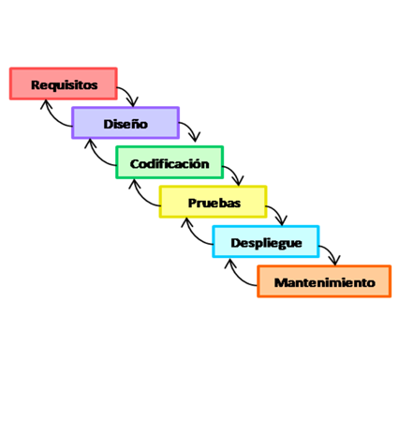
/ GESTIÓN PREDICTIVA
Planificación de la entrega
La planificación comienza por adelantado con los entregables de alto nivel del proyecto y los descomponen en un mayor detalle.
Este enfoque puede emplear una declaración del alcance y/o una estructura de desglose del trabajo (EDT) para descomponer el alcance en niveles más bajos de detalle.

Slide 27

/ GESTIÓN PREDICTIVA
Caso: desarrollar la infraestructura para un nuevo centro comunitario
Podría utilizar un enfoque predictivo para la construcción de los terrenos e instalaciones.
El alcance, cronograma, costo y recursos se determinarían por adelantado, y los cambios probablemente serían mínimos.
El proceso de construcción seguiría los planes y los planos.

Slide 28

/ GESTIÓN PREDICTIVA
[FASE] Inicio del proyecto
El caso de negocio ha sido aprobado y el Acta de Constitución del proyecto ha sido autorizada.
Se elabora entonces:
La hoja de ruta de alto nivel.
Se establecen los requisitos iniciales de financiamiento.
Se definen los requisitos del equipo de proyecto y los recursos.
Se crea un cronograma de hitos.
Se define la planificación de una estrategia para las adquisiciones.
Notes:
Estos entregables deberían estar completos antes de salir de la fase de inicio.

Slide 29
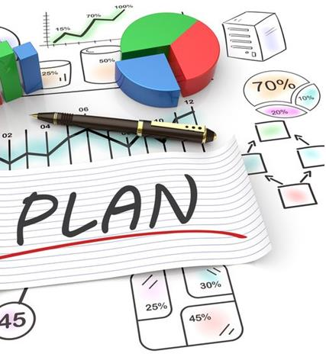
/ GESTIÓN PREDICTIVA
[FASE] Planificación del proyecto
La información de alto nivel para el edificio se descompone en planes detallados.
Se completa un documento de diseño detallado de las instalaciones con las que contará el centro comunitario.
Se completa un análisis de la oferta de servicios para adultos mayores junto con un análisis de deficiencias.
Estos entregables deberían estar completos antes de salir de la fase de planificación.

Slide 30

/ GESTIÓN PREDICTIVA
[FASE] Desarrollo del producto de proyecto
Esta fase se superpondrá con las fase de pruebas.
Se construyen los diferentes ambientes del edificio y se hacen pruebas de libertad de desplazamiento en pasillos, servicios higiénicos, y otros.
Se construyen rampas, deslizadores, y se instalan barras de seguridad en los diferentes ambientes.

Slide 31

/ GESTIÓN PREDICTIVA
[FASE] Pruebas del producto del proyecto
Esta fase se superpondrá con las fase de desarrollo.
El tipo de prueba dependerá del componente de infraestructura.
Incluye inspecciones para el edificio, instalaciones eléctricas, sanitarias, seguridad ambiental, entre otros.
Cada entregable pasará por las pruebas aplicables antes de pasar a la fase de cierre.

Slide 32

/ GESTIÓN PREDICTIVA
[FASE] Cierre del proyecto
Esta fase se lleva a cabo cuando se completan los entregables.
Cuando se complete todo el proyecto, se recopilará la información de las diversas revisiones de fase y se llevará a cabo una evaluación general del desempeño del proyecto en comparación con las líneas base.
Antes del cierre final, el acta de constitución del proyecto y el caso de negocio se revisarán para determinar si los entregables lograron los beneficios y el valor previstos.

Slide 33
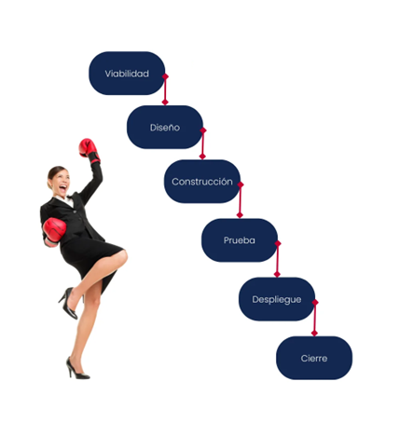
/ GESTIÓN PREDICTIVA
Gestión del cambio
El equipo gestiona activamente los cambios en el trabajo para garantizar que en la línea base del alcance solo se incluyan cambios aprobados.
Cualquier cambio en el alcance va acompañado de cambios apropiados en las personas, recursos, cronograma y presupuesto.
Los cambios aprobados se integran en los documentos aplicables de planificación del proyecto, de la lista de trabajo pendiente asociado al producto y el alcance del proyecto.
Los cambios también son comunicados a los interesados correspondientes.
Notes:
Los cambios en el alcance pueden aumentar la incertidumbre; por lo tanto, cualquier solicitud de cambio debe ir acompañada de una evaluación de cualquier nuevo riesgo que se introduzca debido a la adición o cambio en el alcance.
El director del proyecto trabaja con el comité de control de cambios y el solicitante del cambio para guiar las solicitudes de cambio a través del proceso de control de cambios.

Slide 34
/ GESTIÓN ADAPTATIVA

Slide 35
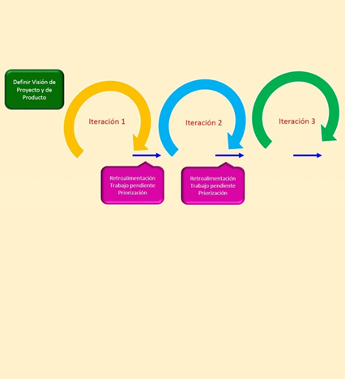
/ GESTIÓN ADAPTATIVA
Ciclo de vida iterativo e incremental
Se repiten las actividades del proyecto en fases o iteraciones y en cada una de ellas se incrementa el entendimiento del producto.
Se desarrolla el producto mediante una serie de ciclos repetidos que van añadiendo sucesivamente funcionalidad al producto.
Cada iteración completa un conjunto de entregables. Las futuras iteraciones pueden mejorar los entregables o crear nuevos.
Este tipo de ciclo de vida permite al equipo del proyecto incorporar la retroalimentación e ir incrementando la experiencia del equipo durante el proyecto.
Notes:
Se opta por los ciclos de vida iterativos es necesario gestionar objetivos poco definidos o de una alta complejidad, siendo la clave para el éxito.

Slide 36
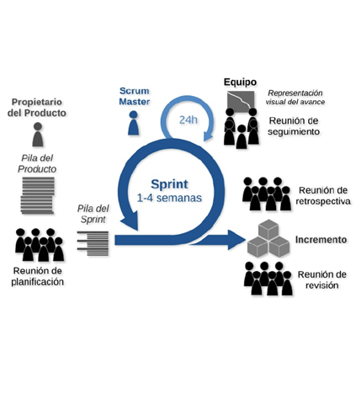
/ GESTIÓN ADAPTATIVA
Ciclo de vida adaptativo
Es conocido como método orientado al cambio y método ágil, responden a niveles altos de cambio y a la participación continua de los interesados.
Existen diferentes modelos básicos para este tipo de ciclos de vida, aquellos que se encuentran centrados en el flujo y otros centrados en ciclos iterativos e incrementales.
En el primer caso se establecen limitaciones muy claras sobre la concurrencia de actividades y en el último las iteraciones muy rápidas donde se realiza el trabajo.

Slide 37
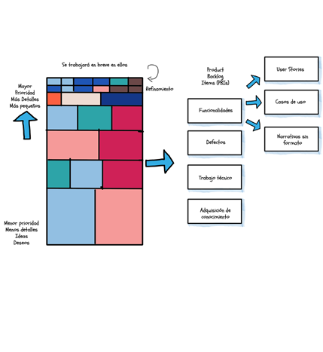
/ GESTIÓN ADAPTATIVA
Estrategia de realización
En los modelos ágiles el alcance general del proyecto será descompuesto en un conjunto de requisitos o trabajos a llevar a cabo.
Al inicio de una iteración del equipo se definen las funcionalidades que serán abordadas en ese ciclo.
Al final de cada iteración, el producto debe estar listo para su revisión por el cliente.
Este tipo de ciclo de vida requiere de equipos muy involucrados que incluyan al patrocinador o al cliente para proporcionar información de forma continua.
Notes:
Se opta por los métodos ágiles en entornos que cambian de forma rápida, cuando el alcance es confuso o cuando la aportación de valor es muy cambiante y con equipos altamente involucrados.

Slide 38
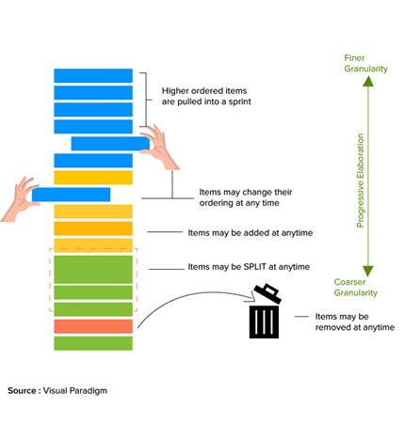
/ GESTIÓN ADAPTATIVA
Estrategia de entrega
En un proyecto adaptativo, el equipo de proyecto trabaja en ciclos iterativos y se enfoca en entregas incrementales en lugar de tratar de predecir y planificar todo el proyecto de antemano.
Se priorizan las entregas más valiosas o críticas y se realizan evaluaciones frecuentes para determinar si es necesario ajustar la dirección o el alcance del proyecto.

Slide 39
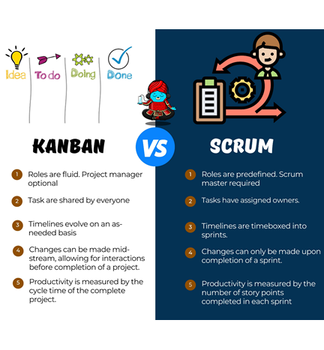
/ GESTIÓN ADAPTATIVA
Métodos adaptativos populares
Algunos métodos de gestión de proyectos adaptativos populares incluyen Scrum y Kanban, que se basan en principios ágiles.
Estos enfoques valoran la flexibilidad, la adaptabilidad y la entrega de valor temprana, y se utilizan en proyectos donde los requisitos pueden cambiar rápidamente o donde la incertidumbre es alta.
En estos métodos se acepta la incertidumbre y se aborda de manera flexible, ajustando continuamente la dirección y el alcance del proyecto a medida que se obtiene más información y se enfrentan nuevos desafíos.

Slide 40
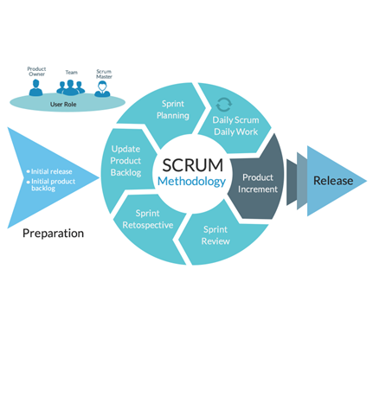
/ GESTIÓN ADAPTATIVA
Ciclo de vida
En un proyecto adaptativo, el ciclo de vida típico puede variar dependiendo del marco de trabajo ágil utilizado, pero generalmente sigue una estructura similar.
A continuación, se muestra un ejemplo de ciclo de vida común en un proyecto adaptativo utilizando el marco de trabajo Scrum:
Inicio.
Planificación de la iteración.
Desarrollo y entrega.
Revisión y retrospectiva.
Adaptación y planificación siguiente.

Slide 41

/ GESTIÓN ADAPTATIVA
Ciclo de vida / inicio
Definir el objetivo del proyecto: desarrollar una aplicación móvil para la gestión de tareas.
Identificar las partes interesadas clave: equipo de desarrollo, usuarios finales, departamento de marketing.
Formar el equipo de proyecto: Scrum Master, Product Owner, desarrolladores, testers, etc.
Crear el backlog del producto: lista priorizada de características y requisitos del producto, como la creación de tareas, notificaciones y seguimiento del progreso.

Slide 42
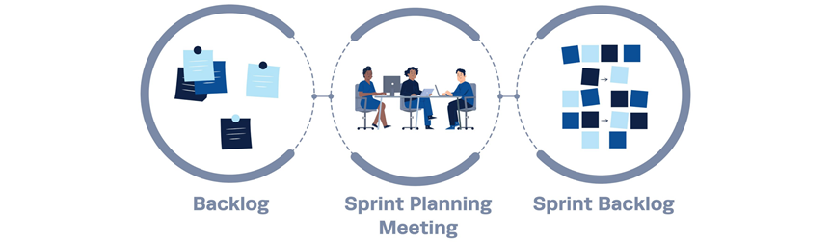
/ GESTIÓN ADAPTATIVA
Ciclo de vida / planificación de la iteración (sprint planning)
Seleccionar elementos del backlog para trabajar en la primera iteración.
Descomponer los elementos seleccionados en tareas más pequeñas.
Estimar el esfuerzo necesario para completar cada tarea.
El objetivo es crear un Sprint Goal y un Sprint Backlog que incluye todos los elementos del Product Backlog requeridos para alcanzar el Sprint Goal acordado por todo el Equipo Scrum.

Slide 43
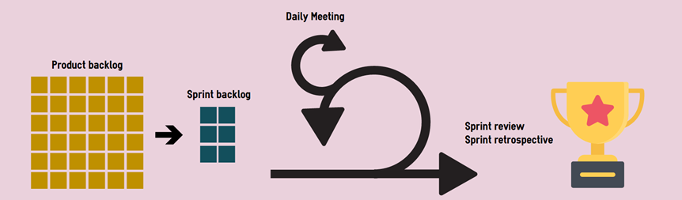
/ GESTIÓN ADAPTATIVA
Ciclo de vida /desarrollo y entrega (sprint)
Desarrollar las funcionalidades de la aplicación según las tareas definidas.
Realizar reuniones diarias de seguimiento (Daily Stand-ups) para revisar el progreso y abordar cualquier obstáculo.
Realizar pruebas y asegurar la calidad del código.
Al final de la iteración, entregar un incremento de la aplicación con las funcionalidades desarrolladas.

Slide 44
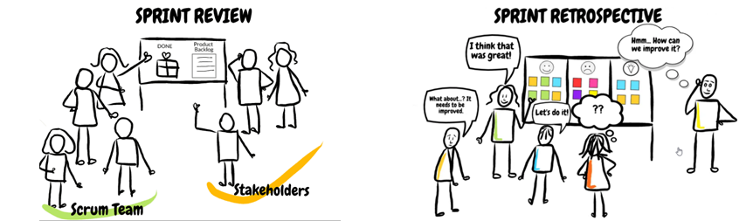
/ GESTIÓN ADAPTATIVA
Ciclo de vida /revisión y retrospectiva (sprint review y sprint retrospective)
Reunirse con los usuarios finales y el departamento de marketing para demostrar el incremento de la aplicación.
Recopilar retroalimentación sobre el incremento y discutir mejoras o cambios requeridos.
Realizar una retrospectiva del sprint con el equipo de desarrollo para identificar éxitos, desafíos y áreas de mejora.

Slide 45
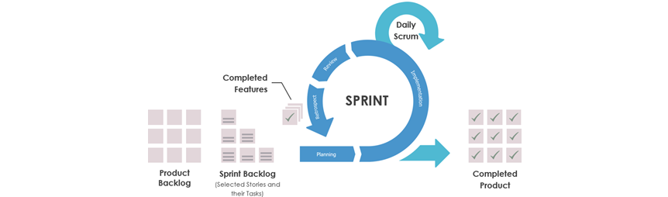
/ GESTIÓN ADAPTATIVA
Ciclo de vida /adaptación y planificación siguiente (sprint planning)
Actualizar el backlog del producto en función de la retroalimentación y nuevas prioridades.
Seleccionar un nuevo conjunto de elementos para trabajar en la siguiente iteración.
Ajustar el plan en función de las lecciones aprendidas y las necesidades cambiantes.
Estos pasos se repiten en cada iteración del proyecto adaptativo. Con cada sprint, el producto va evolucionando y mejorando en función de la retroalimentación y las necesidades identificadas. Al final del proyecto, se obtiene una aplicación móvil completa y adaptada a las necesidades y requerimientos del cliente.

Slide 46
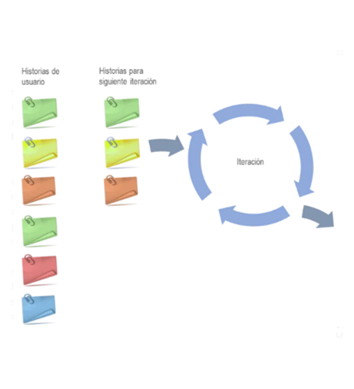
/ GESTIÓN ADAPTATIVA
Priorización continua
Existe la expectativa de que el trabajo evolucionará y se adaptará.
Se puede añadir nuevo trabajo a la lista de trabajo pendiente, según sea necesario; sin embargo, si se añade más trabajo del que se está completando, el proyecto continuará sin fin.
El dueño del producto prioriza la lista de trabajo pendiente de forma continua, para que se completen los elementos de alta prioridad.
Si el cronograma o presupuesto está restringido, el dueño del producto puede considerar realizado el proyecto, cuando se entregan los elementos de mayor prioridad.
Notes:
El director del proyecto trabaja con el dueño del producto para gestionar las expectativas en torno a la adición de alcance, las implicaciones para el presupuesto y la disponibilidad de los miembros del equipo de proyecto.

Slide 47
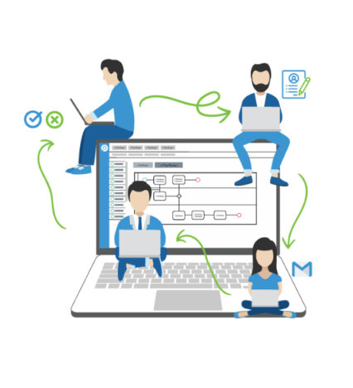
/ GESTIÓN ADAPTATIVA
Replanteo del proyecto
Un proyecto rara vez funciona exactamente como se planeó inicialmente.
Los proyectos están influenciados por factores internos y externos (nuevos requisitos, problemas, influencias de los interesados, entre otros factores) que existen en un sistema de interacciones.
Algunos elementos dentro de un proyecto pueden fallar o estar por debajo de las expectativas, lo que requiere que el equipo del proyecto se reagrupe, reconsidere y replantee.
Notes:
En un proyecto de infraestructura, por ejemplo, una decisión judicial durante la ejecución del proyecto podría cambiar los diseños y planes. En un proyecto tecnológico, un modelo computarizado de la tecnología podría mostrar que los componentes funcionan correctamente en conjunto, pero la aplicación para el mundo real falla.
En ambos casos, el equipo del proyecto necesitará abordar la situación para hacer avanzar el proyecto. La opinión de que los proyectos deben mantenerse firmes en los planes y compromisos asumidos durante las primeras etapas, incluso después de que surjan factores nuevos o imprevistos, no es beneficiosa para los interesados, incluidos los clientes y los usuarios finales, ya que limita el potencial de generar valor. Sin embargo, la adaptación debería hacerse con una visión holística, tal como un proceso de control de cambios adecuado, para evitar problemas tales como la corrupción o deslizamiento del alcance.

Slide 48

/ GESTIÓN ADAPTATIVA
Resultados en lugar de entregables
La visualización de los resultados en lugar de los entregables puede habilitar soluciones, potenciando un resultado mejor que el planificado originalmente.
Por ejemplo, el equipo del proyecto puede encontrar una solución alternativa que proporcione resultados más sólidos que el entregable definido originalmente.
Notes:
Si bien la exploración de alternativas suele ser de la incumbencia del caso de negocio, las tecnologías y otras capacidades están evolucionando tan rápidamente que podría surgir una solución en cualquier momento entre la finalización del caso de negocio y el cierre del proyecto. Las oportunidades de adaptación pueden surgir durante un proyecto, momento en el que el equipo del proyecto debería presentar un caso al patrocinador del proyecto, al dueño del producto o al cliente con el ánimo de capturar la oportunidad. Dependiendo del tipo de contrato, la aprobación del cliente puede ser necesaria para algunos de los cambios que resulten de la adaptación. El equipo del proyecto debe estar preparado para adaptar sus planes y actividades con el fin de aprovechar la oportunidad, con el apoyo del patrocinador del proyecto, el dueño del producto o el cliente.

Slide 49
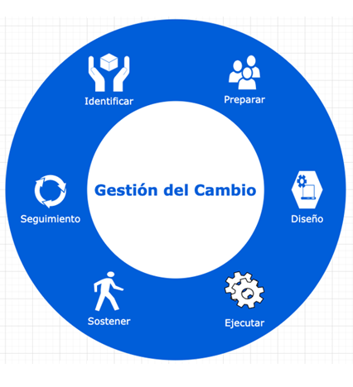
/ GESTIÓN ADAPTATIVA
Gestión del cambio
Es un enfoque integral, cíclico y estructurado para la transición de individuos, grupos y organizaciones desde un estado actual a un estado futuro en el que se concretizan los beneficios deseados.
Difiere del control de cambios al proyecto, que es un proceso por medio del cual se identifican y documentan las modificaciones de documentos, entregables o líneas base asociados con el proyecto, y luego se aprueban o rechazan.
Notes:
Puede originarse de fuentes internas, tales como la necesidad de una nueva capacidad, o en respuesta a una brecha en el desempeño.
También, en fuentes externas, tales como avances tecnológicos, cambios demográficos o presiones socioeconómicas.
Cualquier tipo de cambio implica algún nivel de adaptabilidad o asimilación por parte del grupo que experimenta el cambio, así como los sectores industriales con las que interactúa el grupo.
El cambio puede ser implementado por los interesados y tener consecuencias para ellos. Habilitar el cambio de los interesados hace parte de facilitar que el proyecto proporcione el entregable requerido, así como el resultado previsto.

Slide 50
El analista funcional actúa como un intermediario entre los usuarios finales y el equipo de desarrollo, asegurándose de que se capturen correctamente los requisitos y de que el sistema resultante cumpla con las expectativas y necesidades del negocio.
En un proyecto bajo enfoque predictivo, la esencia o pensamiento central se basa en la planificación detallada y la predicción precisa de los entregables, los plazos y los costos. Los términos clave para describir este enfoque son la planificación exhaustiva, la gestión de riesgos, y el seguimiento y control.
En un proyecto bajo enfoque adaptativo, la esencia o pensamiento central se basa en la flexibilidad, la colaboración y la capacidad de adaptación al cambio. Las palabras clave para describir este enfoque podrían ser la flexibilidad y adaptabilidad, la colaboración estrecha, la entrega incremental y el aprendizaje continuo.

Slide 51
Agile Extension to the BABOK Guide. (2020). Recuperado de: https://www.iiba.org/standards-andresources/babok/
Bitácora de análisis de negocios. (2020). Recuperado de: http://gabrielalmeida.com.mx/
PMI Professional in Business Analysis. (2020). Recuperado de: https://www.pmi.org/certification/businessanalysis-pba.aspx
Abrahamsson, P. y otros (2017). Métodos ágiles de desarrollo de software. Revisión y Análisis. Editorial Julkaisija-Utgivare.
¿Qué es Scrum? https://proyectosagiles.org/que-es-scrum/

